Slide 1


11 paskaita. Get Set metodai, debug
1 LYGIS
2023
Aurimas Aleksandras Nausėdas
Notes:
Sveiki, siandien pakalbesime apie get ir set metodus bei debugininima o detaliau ()

Slide 2
11 paskaita. Get Set metodai, debug
Šiandien išmoksite
01
Kas yra Get ir Set metodai
02
Debugint programą
Notes:
A[zvelgsime situose Get ir Set metodus bei ismoksime kaip debuginti programa ()

Slide 3
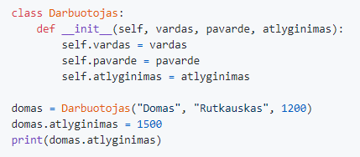

11 paskaita. Get Set metodai, debug
Kada gali prireikti get/set metodų
1
Notes:
Ir pradesime šiandien nuo temos, kuri iš pradžių gali atrodyti šiek tiek paini, bet praktikuodami pamatysite jos naudingumą – gaukite ir nustatysite metodus. Prieš gilindamiesi į šią temą, pažvelkime į paprastą Python klasę.
Ši klasė, pavadinta „Darbuotoju“, atstovauja darbuotojui, turinčiam tokias savybes kaip vardas, pavardė ir atlyginimas. Pirmajame scenarijuje sukūrėme šios klasės egzempliorių - darbuotoją vardu Domas Rutkauskas, kurio pradinis atlyginimas 1200. Tada Domo atlyginimą pakeitėme į 1500 tiesiogiai, patekę į atributą. Tai buvo paprasta ir aišku.
Tačiau pagal antrąjį scenarijų mes vėl tiesiogiai nustatėme Domo atlyginimą, bet šį kartą iki -150. Nors šis kodas puikiai tinka sintaksės požiūriu, logiškai jis neturi prasmės, nes realiame gyvenime atlyginimas negali būti neigiamas. Čia atsiranda geterių ir seterių sąvoka.
„Python“, skirtingai nei kai kuriose kitose programavimo kalbose, ne visada naudojame aiškius gavimo ir nustatymo metodus, nes „Python“ leidžia tiesiogiai pasiekti ir modifikuoti egzemplioriaus atributus, kaip tai padarėme aukščiau pateiktuose scenarijuose. Tačiau kartais dėl duomenų tikrinimo ar kitų priežasčių galime labiau kontroliuoti, kaip atributas pasiekiamas arba modifikuojamas. Tada galime naudoti kažką panašaus į kitų kalbų gavimo ir nustatymo metodus.
Getteris yra metodas, kuris „gauna“ konkretaus atributo reikšmę, o seteris „nustato“ konkretaus atributo reikšmę. Tačiau užuot tiesiogiai pasiekę ar modifikuodami atributą, šie metodai leidžia pridėti logikos šiai operacijai. Pavyzdžiui, galime sukurti atributo „atlyginimas“ nustatytoją, kuris prieš jį nustatant patikrina, ar naujas atlyginimas yra teigiamas skaičius. Jei naujas atlyginimas nėra teigiamas skaičius, galime padidinti klaidą arba nustatyti atlyginimą į numatytąją vertę.
Tokiu būdu, net jei kas nors bandys nustatyti atlyginimą neigiamu skaičiumi, kaip antrajame scenarijuje, mūsų kodas užtikrins, kad atlyginimas liks galioti. Taigi, pagrindinis dalykas yra tai, kad geteriai ir nustatytojai suteikia galimybę įtraukti ir apsaugoti mūsų duomenis, o tai yra pagrindinis objektinio programavimo principas. Tai plačiau išnagrinėsime savo praktinėje sesijoje.

Slide 4
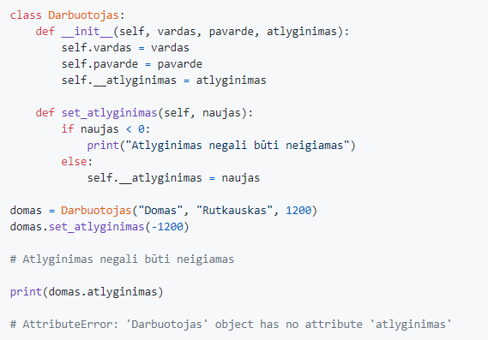
11 paskaita. Get Set metodai, debug
Sprendimo variantas 1
2
Notes:
Tęskime diskusiją apie gautojus ir nustatytojus, išnagrinėdami praktinį aprašytos problemos sprendimą. Tikriausiai pastebėjote, kad yra problemų dėl kodo fragmento, kurį ką tik aptarėme. Visų pirma, tai suaktyvina AttributeError, nurodantį, kad objektas „Darbuotojas“ neturi atributo „alga“. Išskaidykime tai ir supraskime problemą prieš pradėdami spręsti.
Nurodytoje klasėje „Darbuotojas“ sukūrėme atributą „__salary“, kuris iš tikrųjų yra privatus atributas dėl dvigubo pabraukimo priešdėlio. Tai reiškia, kad jo negalima pasiekti tiesiogiai už klasės ribų.
Toliau apibrėžėme metodą „set_atlyginimas“, kuris yra mūsų nustatymo metodas. Ji patikrina, ar naujoji atlyginimo reikšmė mažesnė nei 0, o jei taip, išspausdina įspėjamąjį pranešimą. Tačiau jei naujas atlyginimas yra ne mažesnis nei 0, jis atnaujina '_salary' reikšmę, kuri skiriasi nuo privataus atributo '__salary', kurį deklaravome konstruktoriuje.
Bėda iškyla tada, kai sukuriame objektą „alga“ ir bandome tiesiogiai pasiekti „alga“ atributą. Kadangi klasėje buvo apibrėžta privačiai (kaip „__salary“), „Python“ neatpažįsta „alga“ kaip objekto „Darbuotojas“ atributo ir mes susiduriame su AttributeError.
Norėdami išspręsti šią problemą, galime pritaikyti inkapsuliavimo principą su geterio ir seterio metodais. Pirmiausia turime ištaisyti atributo pavadinimą savo nustatymo metodu, kad jis atitiktų privatų atributą. Tačiau taip pat turime sukurti getter metodą, kuris leistų mums pasiekti privataus atributo vertę. Štai kaip galite pakeisti klasę:
class Darbuotojas:
def __init__(self, vardas, pavarde, atlyginimas):
self.vardas = vardas
self.pavarde = pavarde
self.___atlyginimas atlyginimas
def set_atlyginimas (self, naujas):
if naujas < 0:
else:
print("Atlyginimas negali būti neigiamas")
self._atlyginimas = naujas
domas Darbuotojas ("Domas", "Rutkauskas", 1200) domas.set_atlyginimas (-1200)
# Atlyginimas negali būti neigiamas
print(domas.atlyginimas)
# AttributeError: 'Darbuotojas' object has no attribute 'atlyginimas‘
Šiame pataisytame kode metodas „set_atlyginimas“ dabar teisingai nurodo privatų atributą „__salary“. Taip pat pristatėme naują metodą „set_altlyginimas“, kuris grąžina „__atlyginimas“ vertę. Todėl, nepaisant to, kad „__atlyginimas“ yra privatus, mes vis tiek galime pasiekti ir keisti jo vertę netiesiogiai šiais metodais.

Slide 5
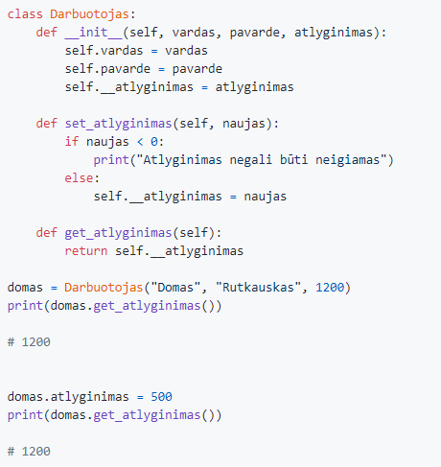
11 paskaita. Get Set metodai, debug
Sprendimo variantas 2
3
Notes:
Puiku, tęskime ir tyrinėkime getter ir setter metodų įgyvendinimą Python, kaip pavyzdį naudodami klasę Darbuotojas.
Pirmiausia apsvarstykime inicijavimo metodo pakeitimus. Pastebėsite, kad atributas atlyginimas dabar yra su dviem apatiniais brūkšniais, todėl jis yra privatus atributas. Python programoje tai yra susitarimas, nurodantis, kad atributas neturėtų būti pasiekiamas tiesiogiai, o naudojant geterio ir nustatymo metodus.
Toliau apibrėžėme nustatymo metodą set_atlyginimas. Šis metodas kaip argumentą priima naują reikšmę, patikrina, ar ši vertė yra mažesnė už nulį, o jei ne, nustato naują atlyginimą. Jei naujas atlyginimas mažesnis už nulį, išspausdina žinutę ir atlyginimo nekeičia.
Dabar, kai šiuo metodu bandome nustatyti Domo atlyginimą į -1200, gauname pranešimą „Atlyginimas negali būti neigiamas“ – atlyginimas negali būti neigiamas. Tai yra laukiamas elgesys.
Bet iškyla problema, kai bandome prieiti prie atlyginimo naudodamiesi domas.atlyginimas. Gauname AttributeError, nes objekte „Darbuotojas“ nėra atributo atlyginimo. Taip yra todėl, kad atlyginimas buvo privatus, prieš jį su dviem pabraukimo brūkšniais, ir mes neturėtume jo pasiekti tiesiogiai.
Taigi, kaip mes galime gauti atlyginimo vertę? Mums reikia geterio metodo. Apibrėžkime metodą get_atlyginimas, kuris tiesiog grąžina privataus atributo _atlyginimas reikšmę.
Štai kaip atrodytų atnaujinta klasė:
class Darbuotojas:
def __init__(self, vardas, pavarde, atlyginimas):
self.vardas = vardas
self.pavarde = pavarde
self.__atlyginimas = atlyginimas
def set_atlyginimas(self, naujas):
if naujas < 0:
print("Atlyginimas negali būti neigiamas")
else:
self.__atlyginimas = naujas
def get_atlyginimas(self):
return self.__atlyginimas
domas = Darbuotojas("Domas", "Rutkauskas", 1200)
domas.set_atlyginimas(-1200)
# Atlyginimas negali būti neigiamas
print(domas.get_atlyginimas())
# 1200
Tokiu būdu galime nustatyti ir gauti atlyginimą taip, kad jis išliktų galioti. Mes pasiekėme duomenų inkapsuliavimą – svarbų objektinio programavimo aspektą.

Slide 6
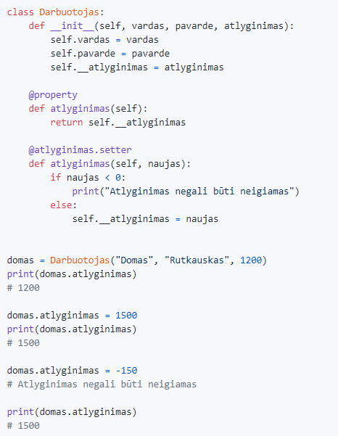
11 paskaita. Get Set metodai, debug
Dekoratorius @Property
4
Notes:
Gerai, dabar, kai apžvelgėme geterio ir nustatymo metodų pagrindus, aptarkime konkretų šių sąvokų Pythonic įgyvendinimą naudodami vadinamuosius „dekoratorius“.
Šiek tiek pakeitėme „Darbuotojo“ arba „Darbuotojo“ klasę. Pastebėsite, kad atlyginimo atributas dabar vaizduojamas kaip „__atlyginimas“. Tai yra vardų keitimo forma – mechanizmas, kurį „Python“ suteikia, kad būtų užkirstas kelias tiesioginei prieigai prie atributo. Tai būdas padaryti atributą privatų.
@property decorator programoje Python yra įtaisytasis dekoratorius, leidžiantis naudoti metodą, pavyzdžiui, atributą, iš esmės suteikiantį būdą, kaip turėti „gavėjus“ ir „nustatytojus“. Čia mes sukūrėme metodą, pavadintą „atlyginimas“, papuoštą @property. Šis metodas grąžina '__atlyginimas' reikšmę, veikdamas kaip mūsų geteris.
Tada apibrėžiame kitą metodą tuo pačiu pavadinimu „atlyginimas“, bet šį kartą papuoštą „@atlyginimas.setter“. Tai veikia kaip mūsų rinkėjas. Į šį nustatymo metodą įtraukėme čekį, kad įsitikintume, jog naujoji atlyginimo vertė nėra neigiama. Jei kas nors bandys nustatyti atlyginimą į neigiamą skaičių, bus atspausdintas pranešimas, o atlyginimas nebus keičiamas.
Dabar pasivaikščiokime po Domo atvejį. Sukūrėme Domą su pradiniu atlyginimu 1200, o jei spausdiname domas.atlyginimas, tai gaunasi 1200. Jei bandome padidinti atlyginimą iki 1500, tai leidžiama, nes 1500 yra teigiamas skaičius. Taigi, nauja reikšmė nustatyta, o spausdinant domas.atlyginimas gauname 1500.
Bet tada, jei bandome nustatyti atlyginimą iki -150, nustatymo metodas tai identifikuoja kaip neigiamą skaičių. Atspausdina pranešimą „Atlyginimas negali būti neigiamas“, kuris išvertus reiškia „Atlyginimas negali būti neigiamas“, ir atsisako keisti atlyginimą. Taigi, jei dar kartą spausdiname domas.atlyginimas, tai vis tiek mums duoda 1500.
Taip galite naudoti @property Decorator, kad sukurtumėte „Getters“ ir „Setters“ programoje „Python“, efektyviai valdydami prieigą prie atributų ir jų modifikavimą ir taip įgyvendindami esminį duomenų inkapsuliavimo ir patvirtinimo aspektą „Python“ klasėse. Kitoje sesijoje toliau tyrinėsime kitas pagrindines Python objektinio programavimo sąvokas.

Slide 7
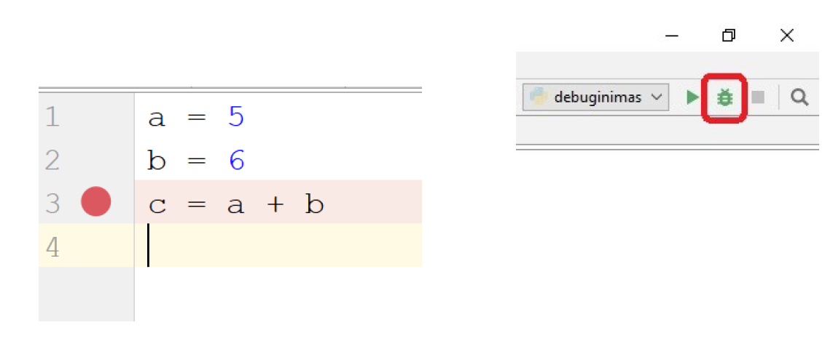
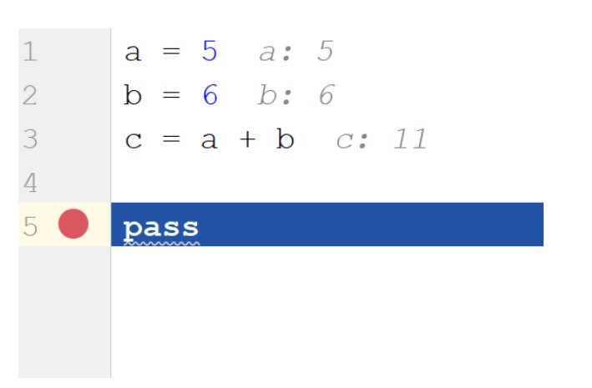
11 paskaita. Get Set metodai, debug
Klaidų taisymas (Debug)
5
Notes:
Pasnersime į kitą šiandien dar svarbią temą: derinimą/debuginima. Programavimo pasaulyje, kad ir koks patyręs programuotojas būtumėte, klaidos yra neišvengiama proceso dalis. Todėl derinimas yra esminis įgūdis, apimantis šių klaidų nustatymą, atsekimą ir taisymą.
Kai rašome programas, ypač kai jos tampa didesnės ir sudėtingesnės, gali būti sudėtinga sekti, ką daro kiekviena kodo dalis. Čia pradeda veikti įtaisytasis „Python“ derintuvas, žinomas kaip pdb. Tai leidžia mums bet kuriuo metu pristabdyti programą ir ištirti jos būseną, taip padedant nustatyti visas problemas ar klaidas.
Panagrinėkime scenarijų, kai turite kodo dalį su dviem kintamaisiais „a“ ir „b“ ir bandote juos sujungti. Tačiau susidūrėte su kokia nors problema, klaida arba galbūt kodas neduoda rezultato, kurio tikėjotės. Tai puiki vieta naudoti derinimo funkciją.
Galite pradėti į kodą įterpdami lūžio taškus. Pertraukos taškas yra konkretus kodo taškas, kuriame nurodote programai pristabdyti vykdymo metu. Python galite tai padaryti naudodami funkciją „breakpoint()“ arba galite naudoti pdb funkciją set_trace, pvz., „pdb.set_trace()“.
Kai derinimo priemonė yra pertraukos taške, galite patikrinti dabartinę programos būseną, patikrinti kintamųjų reikšmes ar net pakeisti tas reikšmes. Mūsų kode, pasiekę pertraukos tašką, galime patikrinti „a“ ir „b“ reikšmes prieš jas pridėdami. Mes nustatome, kad „a“ yra 5, o „b“ yra 6, o tai atrodo teisinga.
Tada pereiname prie eilutės, kurioje „a“ ir „b“ pridedami ir priskiriami „c“. Šiuo metu galime dar kartą patikrinti reikšmes ir nustatyti, kad „c“ iš tikrųjų yra 11, teisinga „a“ ir „b“ suma. Taigi atrodo, kad viskas veikia taip, kaip tikėtasi.
Tačiau jei iškiltų problema, pvz., netikėta vertė arba skaičiavimo klaida, derinimo priemonė leistų mums ją pastebėti. Tada galėtume išspręsti problemą ir toliau vykdyti programą arba paleisti ją iš naujo su pataisytu kodu.
Atminkite, kad efektyvaus derinimo raktas yra praktika ir kantrybė. Nors iš pradžių tai gali atrodyti bauginančiai, laikui bėgant pastebėsite, kad tai yra galingas įrankis, kurį turite turėti jūsų įrankių rinkinyje. Kitoje sesijoje mes toliau tyrinėsime Python derinimo įrankius ir metodus, įskaitant pažangesnes pdb funkcijas.

Slide 8
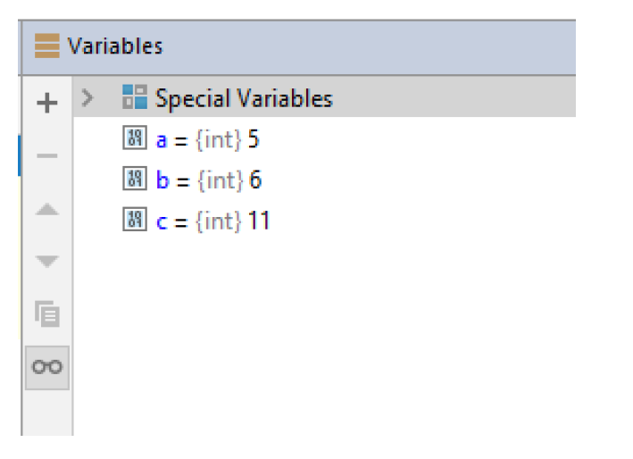
11 paskaita. Get Set metodai, debug
Kintamųjų langas
6
Notes:
Dabar aptarsime integruotų kūrimo aplinkų (IDE) funkciją, dažnai naudojamą derinant. Jis žinomas kaip „Kintamųjų langas“. Šis langas gali suteikti realiojo laiko įžvalgą apie kodo vykdymą ir yra galingas įrankis stebėti ir suprasti, kaip laikui bėgant keičiasi ir sąveikauja jūsų kintamieji.
Kintamųjų lange rodomi visi dabartiniai jūsų programos kintamieji kartu su jų tipu ir dabartine reikšme. Kai kuriuose IDE jis gali būti vadinamas „Žiūrėjimo langu“ arba „Kintamųjų rodiniu“. Nepriklausomai nuo pavadinimo, tikslas yra tas pats: pateikti jums aiškų programos būsenos tam tikru momentu vaizdą.
Pažvelkime į jūsų pateiktą pavyzdį. Kintamųjų lange matome tris kintamuosius: „a“, „b“ ir „c“. Aiškiai parodytas kiekvieno kintamojo tipas ir reikšmė. „a“ yra sveikas skaičius (int), kurio reikšmė yra 5, „b“ taip pat yra sveikas skaičius, kurio reikšmė yra 6, o „c“ yra sveikas skaičius, kurio reikšmė yra 11.
Kai programa veikia ir derinimo metu pasiekia pertraukos taškus, galite stebėti kintamųjų langą, kad pamatytumėte, kaip keičiasi kintamieji. Tai ypač naudinga norint suprasti duomenų srautą programoje, sekti netikėtų reikšmių šaltinius ir apskritai pagerinti derinimo procesą.
Taip pat verta paminėti, kad daugelyje IDE kintamųjų langas leidžia derinimo seanso metu keisti kintamųjų reikšmes. Tai gali būti galinga funkcija, skirta išbandyti, kaip skirtingos reikšmės gali paveikti jūsų programos vykdymą, nesustabdant ir iš naujo paleidžiant visą scenarijų.
Be to, kai kurie IDE turi skyrių „Specialūs kintamieji“. Tai dažnai yra sistemos apibrėžti ar kitaip specialūs kintamieji, kuriuos programavimo kalba ar pati aplinka naudoja įvairiems tikslams. Jie gali būti informatyvūs pažangiam derinimui ir gilesnio Python veikimo supratimui.
Apibendrinant galima pasakyti, kad kintamųjų langas yra patogus įrankis, papildantis derinimo procesą, pateikdamas tiesioginį programos būsenos vaizdą, leidžiantį sekti, tikrinti ir net manipuliuoti kintamaisiais, kai programa veikia. Tęsdami šį kursą gilinsimės į kitas IDE funkcijas, kurios gali padėti parašyti geresnį kodą be klaidų.

Slide 9
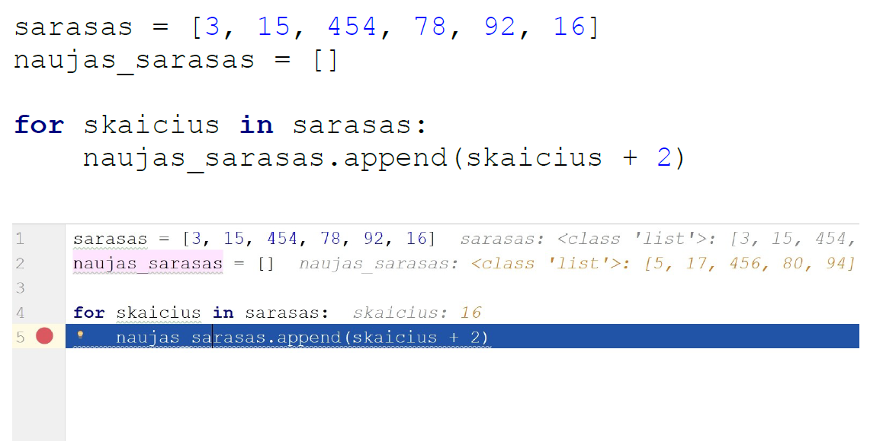
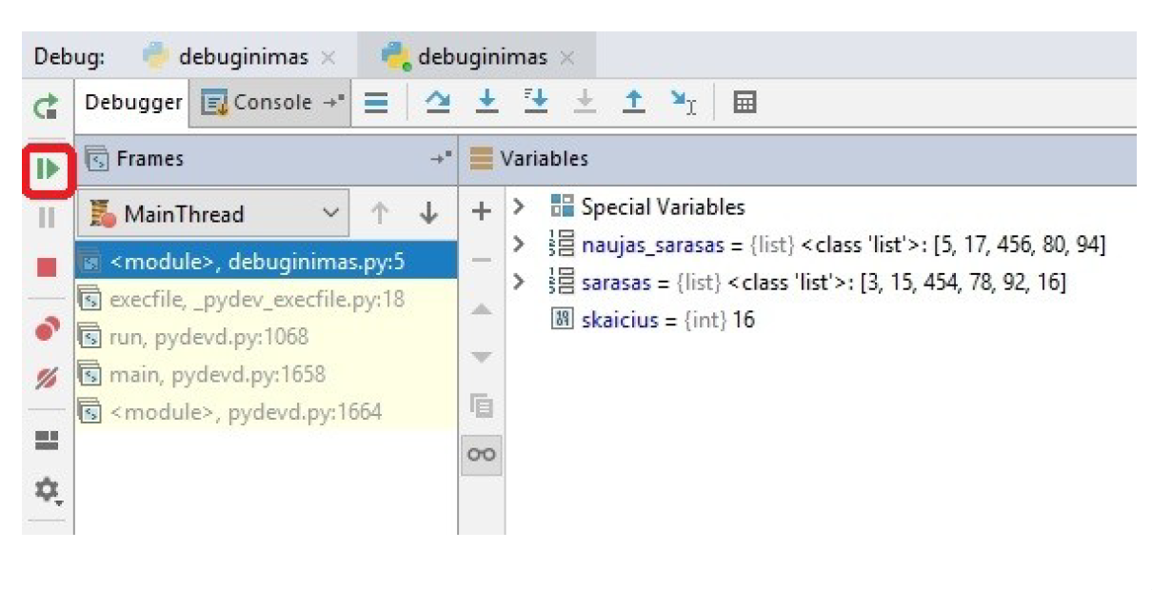
11 paskaita. Get Set metodai, debug
Sąrašo debuginimas
7
Notes:
Išnagrinėsime dar vieną įdomų debuginimo aspektą – kaip derinti dirbant su sąrašais Python. Sąrašai yra viena iš dažniausiai Python naudojamų duomenų struktūrų, todėl suprasti, kaip derinti su sąrašais susijusias problemas, gali būti labai naudinga.
Pateiktame pavyzdyje turime sąrašą pavadinimu „sarasas“, kuriame yra kelios sveikųjų skaičių reikšmės. Taip pat turime tuščią sąrašą pavadinimu 'naujas_sarasas' arba 'new_list'. Mūsų tikslas yra sukurti naują sąrašą, kuriame kiekvienas elementas būtų atitinkamas elementas iš pradinio sąrašo, padidintas 2.
Naudojame for kilpą, kad pakartotume pradinį sąrašą „sarasas“. Prie kiekvieno skaičiaus pridedame tą skaičių ir du prie „naujas_sarasas“. Jei kode yra problemų arba negauname laukiamos išvesties, pradedamas derinimas.
Derindami šią kodo dalį, galime nustatyti lūžio taškus svarbiausiuose taškuose, pvz., ciklo viduje. Tokiu atveju lūžio tašką galėtume įdėti prieš pat pridėdami padidintą skaičių prie „naujas_sarasas“. Šiame lūžio taške, naudodami kintamųjų langą, galime patikrinti esamą kintamųjų būseną.
Kaip parodyta derinimo išvestyje, matome esamą 'sarasas', 'naujas_sarasas' ir 'skaicius' būseną. „sarasas“, kaip ir tikėtasi, išlieka nepakitęs. „naujas_sarasas“ auga palaipsniui, kiekvienas elementas yra atitinkamas elementas „sarasas“ plius du. 'skaicius' rodo esamą elementą, kuris apdorojamas cikle.
Tikrindami šiuos kintamuosius kiekvienos iteracijos metu, galime suprasti, kaip yra manipuliuojama mūsų sąrašais. Jei kas nors negerai, pavyzdžiui, neteisinga reikšmė naujame sąraše, galime patikrinti kintamųjų būseną tuo metu, kad nustatytų problemą. Tada galėtume išspręsti problemą ir tęsti vykdymą arba paleisti iš naujo su pataisytu kodu.
Atminkite, kad derinant svarbu ne tik pažvelgti į klaidų pranešimus, bet ir į kintamųjų būseną. Tai dažnai gali padėti suprasti, kas negerai ir kodėl. Tolesnėse sesijose toliau tyrinėsime daugiau derinimo įrankių ir metodų Python.

Slide 10
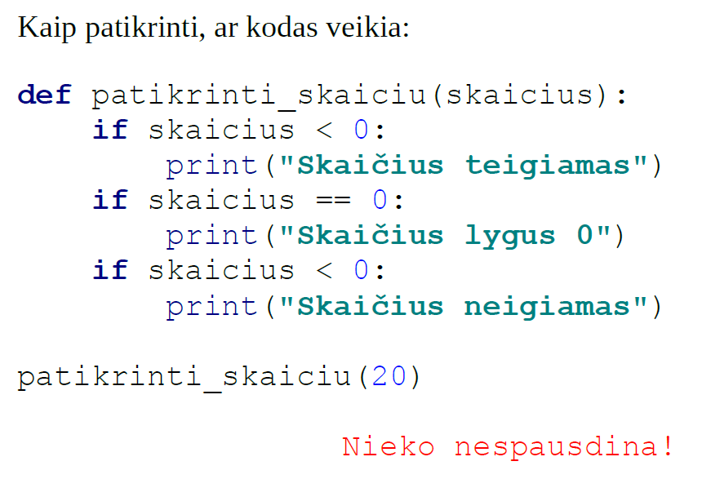
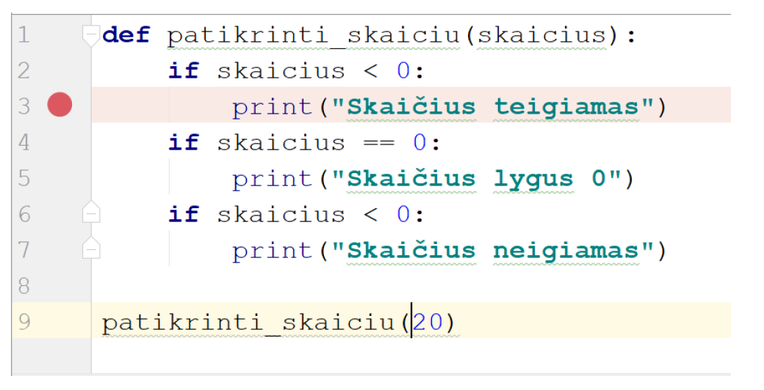
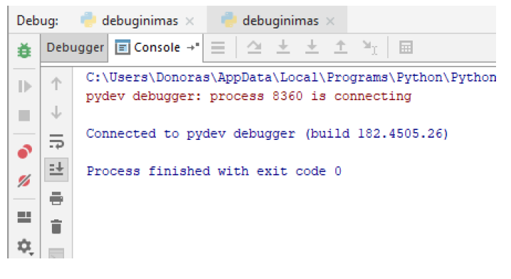
11 paskaita. Get Set metodai, debug
Kaip patikrinti ar kodas veikia 1
8
Notes:
Dar aptarsimedar viena svarbia temą – tai kaip patikrinti, ar jūsų kodas veikia taip, kaip tikėtasi. Kodo teisingumo tikrinimas ir patikrinimas yra esminė kūrimo proceso dalis.
Panagrinėkime pavyzdinę funkciją 'patikrinti_skaiciu', kuri patikrina, ar skaičius yra teigiamas, neigiamas ar nulis. Iškvietus funkciją su teigiamu skaičiumi, pavyzdžiui, 20, tikimės, kad ji išspausdins "Skaičius teigiamas". Tačiau jis nieko nespausdina.
Patikrinus kodą matome, kad būklės patikrinimuose yra loginė klaida. Sąlyga spausdinti "Skaičius teigiamas" yra "jei skaicius < 0", kuri patikrina, ar skaičius yra neigiamas, o ne teigiamas. Taigi kodas neveikia taip, kaip numatyta.
Norėdami patvirtinti savo įtarimą, galime derinti funkcijos iškvietimą 'patikrinti_skaiciu (20)'. Peržiūrėdami kodą naudodami derintuvą, galime stebėti vykdymo eigą ir tikrinamas sąlygas.
Iš derinimo išvesties galime patvirtinti, kad 20 įvesties spausdinimo teiginiai nevykdomi. Derintuvas atlieka kiekvieną sąlygą ir praleidžia visus spausdinimo teiginius, nes netenkinama nė viena sąlyga. Tai rodo, kad mūsų sąlygos yra neteisingos.
Kai nustatome problemą, galime ją ištaisyti. Teisinga sąlyga norint patikrinti, ar skaičius yra teigiamas, turėtų būti „jei skaičius > 0“. Panašiai, norėdami patikrinti, ar nėra neigiamo skaičiaus, turėtume naudoti „jei skaičius < 0“. Atlikę šiuos pataisymus turėtume iš naujo paleisti programą ir patikrinti, ar dabar gaunama laukiama produkcija.
Apibendrinant galima pasakyti, kad yra keletas būdų, kaip patikrinti, ar jūsų kodas veikia taip, kaip numatyta – atidžiai patikrinkite kodą, naudodami spausdinimo teiginius programos elgsenai stebėti ir naudodami derinimo priemones, kad pereitumėte per kodą ir patikrintumėte kintamųjų būsenas. Reguliariai tikrindami ir derindami kodą galite užtikrinti jo teisingumą ir patikimumą. Ši praktika taip pat skatina gilesnį Python kalbos ir jos ypatybių supratimą. Kitoje sesijoje aptarsime sudėtingesnius derinimo scenarijus ir kaip juos spręsti.

Slide 11
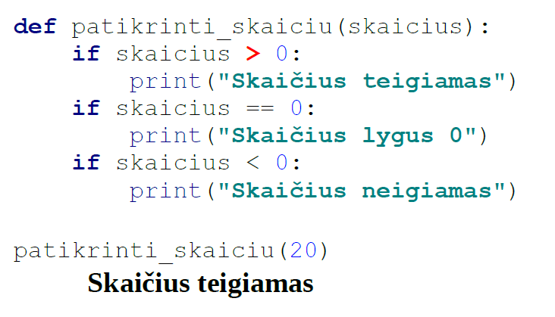
11 paskaita. Get Set metodai, debug
Kaip patikrinti ar kodas veikia 2
9
Notes:
Dabar mes tęsime diskusiją apie tai, kaip patikrinti savo kodą, naudodami kitą pavyzdį – pataisytą funkcijos 'patikrinti_skaiciu' versiją.
Kaip aptarėme ankstesnėje sesijoje, mūsų pradinėje funkcijoje įvyko loginė klaida. Sąlyga patikrinti, ar skaičius teigiamas, buvo neteisinga, todėl mes derinome programą, kad nustatytų ir patvirtintume problemą. Pataisę kodą, dabar turime atnaujintą funkciją „patikrinti_skaiciu“.
Šioje funkcijoje turime tris sąlygas: vieną patikrinti, ar skaičius yra teigiamas, vieną patikrinti, ar jis yra nulis, ir vieną patikrinti, ar jis yra neigiamas. Dabar sąlygos tiksliai atspindi šiuos patikrinimus.
Vykdykime funkciją su įvestimi 20. Tikimės, kad kadangi 20 yra teigiamas skaičius, mūsų funkcija turėtų spausdinti "Skaičius teigiamas". Ir tikrai, kai paleidžiame funkciją su 20 kaip įvestis, ji sukuria laukiamą išvestį: "Skaičius teigiamas".
Tai yra aiškus požymis, kad mūsų kodas veikia taip, kaip numatyta šiai konkrečiai įvestiei. Tačiau nepakanka patikrinti tik vieną įvestį. Norėdami įsitikinti, kad mūsų funkcija veikia tinkamai, turėtume ją išbandyti naudodami įvairias įvestis.
Vykdykime funkciją su dar keliais bandomaisiais atvejais: neigiamu skaičiumi, nuliu ir kitu teigiamu skaičiumi. Kiekvienu atveju turėtume matyti atitinkamą išvestį, nurodant, kad mūsų funkcija teisingai identifikuoja, ar skaičius yra teigiamas, nulis ar neigiamas.
Taigi atminkite, kad labai svarbu išbandyti savo kodą. Būtinai naudokite įvairius bandomuosius atvejus, kad kruopščiai patikrintumėte savo kodą ir patikrintumėte visus galimus kelius, kuriais gali nueiti jūsų programa. Tai darydami užtikrinate, kad jūsų kodas yra tvirtas ir tinkamai veikia skirtingomis sąlygomis. Būsimose sesijose gilinsimės į sudėtingesnius testavimo metodus, kad patvirtintume kodo teisingumą ir tvirtumą.

Slide 12
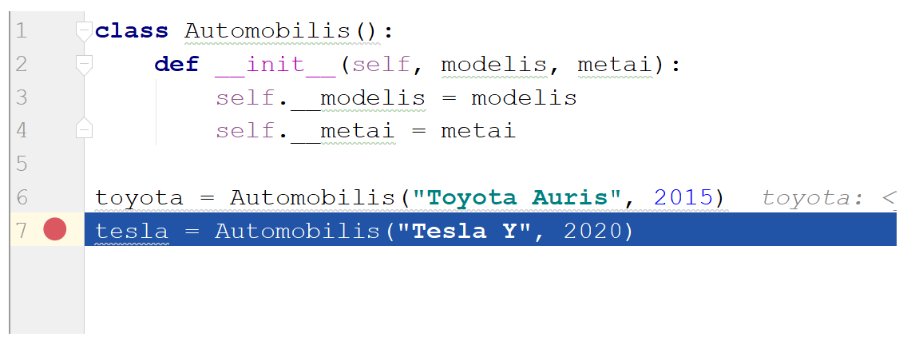
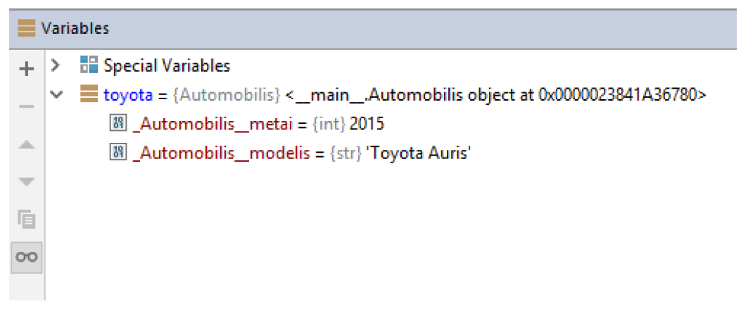
11 paskaita. Get Set metodai, debug
Kaip patikrinti objektus
10
Notes:
Ir galiausiai pažvelgsime į tai, kaip patikrinti objektus Python. Objektai yra klasių egzemplioriai ir gali apimti tiek duomenis (atributus), tiek elgesį (metodus). Mokydamiesi Python, pradedame dirbti su sudėtingesnėmis duomenų struktūromis, tokiomis kaip klasės ir objektai, todėl labai svarbu žinoti, kaip jas patikrinti.
Panagrinėkime „Automobilis“ klasės, kuri simbolizuoja automobilį, pavyzdį. Klasė turi du atributus – „modelis“ nurodo automobilio modelį ir „metai“ – pagaminimo metus.
Kai sukuriame šios klasės egzempliorius – šiuo atveju „toyota“ ir „tesla“, kiekvienas egzempliorius turi savo unikalų duomenų rinkinį. „Toyota“ objektas turi duomenis apie „Toyota Auris“, pagamintą 2015 m., o „Tesla“ objektas saugo duomenis apie „Tesla Y“ nuo 2020 m.
Dažnas kylantis klausimas – kaip galime patikrinti šių objektų atributų reikšmes? Arba paprasčiau, kaip mes apžiūrime objektus?
Vienas paprastas būdas yra naudoti spausdinimo teiginius kode. Objektų atributus galime atspausdinti tiesiogiai. Tačiau sudėtingesniame scenarijuje, kai klasė turi keletą atributų ir metodų, arba derinant, mums reikia efektyvesnio būdo.
Čia praverčia kintamųjų langas derinimo aplinkoje. Kai paleidžiame kodą derinimo režimu, lange Kintamieji rodomi visi dabartinės apimties kintamieji, įskaitant mūsų objektus.
Paimkime, pavyzdžiui, „Toyota“ objektą. Kintamųjų lange rodoma, kad „toyota“ yra „Automobilis“ klasės pavyzdys. Plečiant „toyota“, matome jo atributus – „modelis“ ir „metai“, kartu su jų reikšmėmis atitinkamai „Toyota Auris“ ir 2015 m. Tai leidžia mums patikrinti objekto būseną bet kuriuo programos vykdymo momentu, todėl tai yra galingas įrankis derinant ir suprantant programos eigą.
Taigi supratimas, kaip kurti ir tikrinti objektus, yra svarbus žingsnis mokantis Python ir objektinio programavimo. Būsimose sesijose gilinsimės į šias sąvokas ir išnagrinėsime sudėtingesnes objektų sąveikas.

Slide 13
11 paskaita. Get Set metodai, debug
Užduotis nr. 1
Parašyti klasę "Namas", kuri turėtų savybę "plotas" ir "verte". Padaryti taip, kad savybė "verte" koreguojama tik įvedus skaičių. Programoje naudoti dekoratorių @property.
11

Slide 14
11 paskaita. Get Set metodai, debug
Namų darbas
Užbaigti klasėje nepadarytas užduotis
12

Slide 15
11 paskaita. Get Set metodai, debug
Išspręsti paskaitos uždaviniai (įkelti pirmadienį)
https://github.com/aurimas13/Python-Beginner-Course/tree/main/Programs
The Python Standard Library
https://docs.python.org/3/library/
Visi standartinės bibliotekos moduliai
Naudinga informacija

